Slide 1
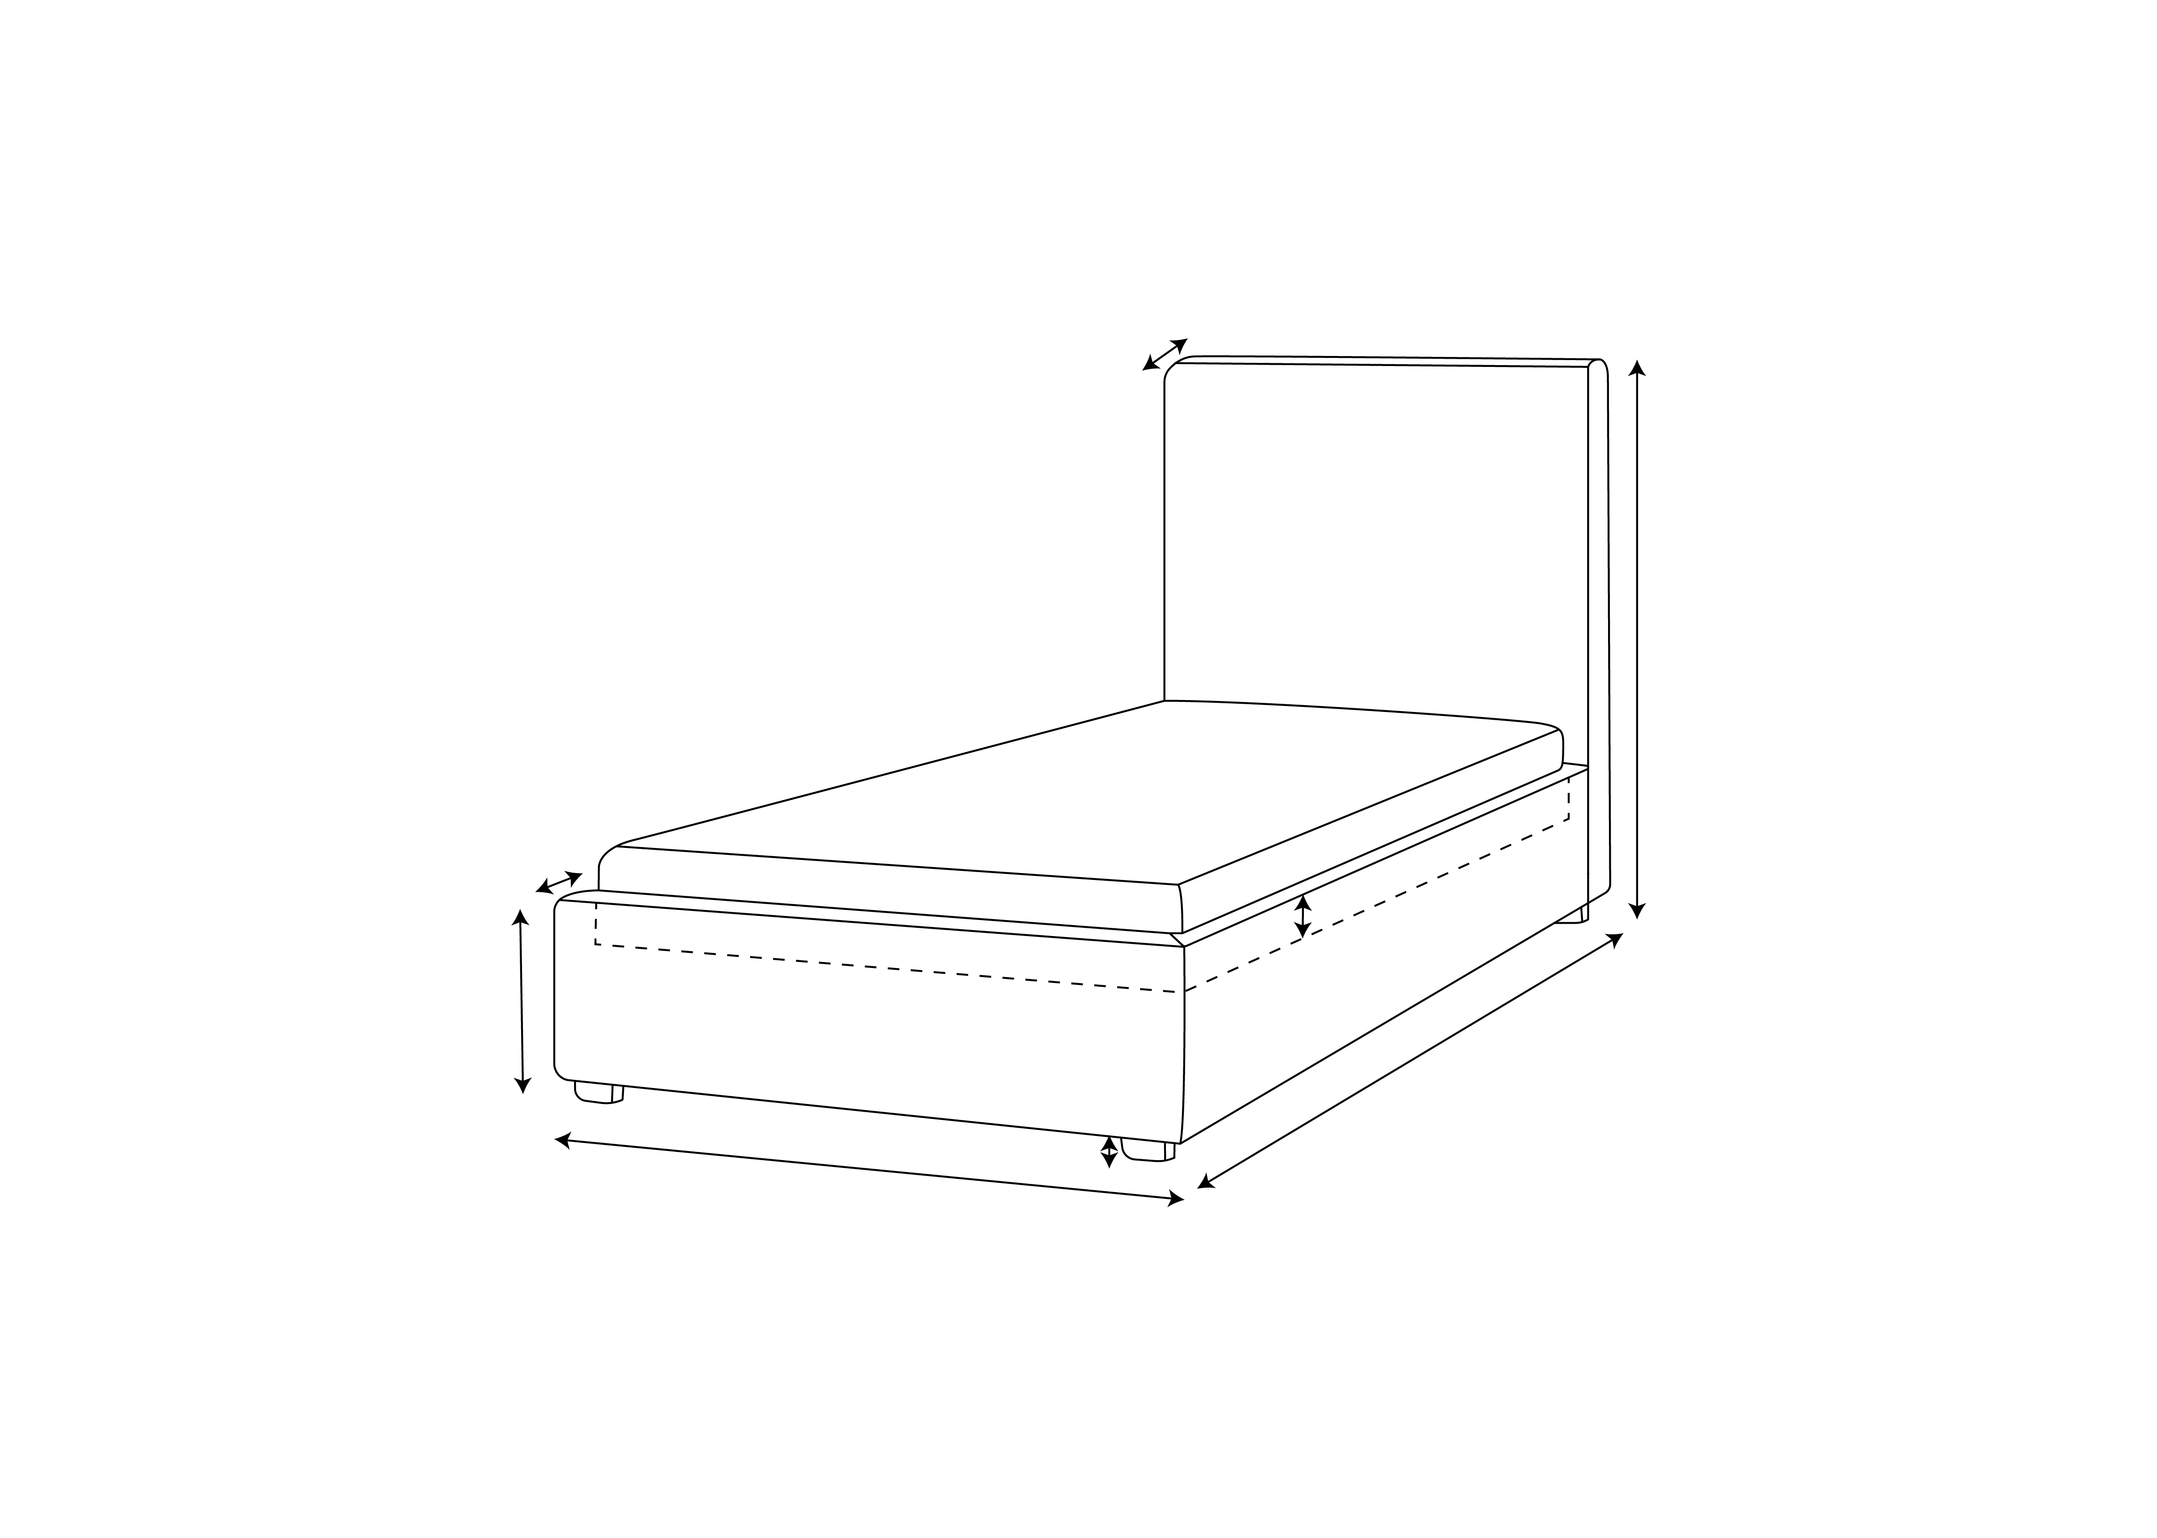
Кровать Memphis
5 см
91/101/131/151/171/191/211 см
116 см
4,5 см
6/9/11/13,5 см
43,5 см
202 см
10 см
82/92/122/142/162/182/202 см

